Slide 1
第八章 图
图的基本概念
图的存储表示
图的遍历与连通性
最小生成树
最短路径
活动网络

Slide 2
8.1 图的基本概念
图定义 图是由顶点集合(vertex)及顶点间的关系集合组成的一种数据结构：
Graph＝( V, E )
其中:
V = { x | x ∈ 某个数据对象} 是顶点的有穷非空集合；
E = {(x, y) | x, y ∈ V }
或 E = {<x, y> | x, y ∈ V && Path (x, y)}
是顶点之间关系的有穷集合，也叫做边(edge)集合。Path (x, y)表示从 x 到 y 的一条单向通路, 它是有方向的。

Slide 3
有向图与无向图 在有向图中，顶点对 <x, y> 是有序的。在无向图中，顶点对(x, y)是无序的。
完全图 若有 n 个顶点的无向图有 n(n-1)/2 条边, 则此图为完全无向图。有 n 个顶点的有向图有n(n-1) 条边, 则此图为完全有向图。
0
0
0
0
1
1
2
1
2
1
3
3
4
5
6
2
2

Slide 4
邻接顶点 如果 (u, v) 是 E(G) 中的一条边，则称 u 与 v 互为邻接顶点。
子图 设有两个图 G＝(V, E) 和 G‘＝(V’, E‘)。若 V’⊆ V 且 E‘⊆E, 则称 图G’ 是 图G 的子图。
权 某些图的边具有与它相关的数, 称之为权。这种带权图叫做网络。
0
0
0
0
子图
1
2
1
1
2
2
3
3
3
3

Slide 5
顶点的度 一个顶点v的度是与它相关联的边的条数。记作TD(v)。在有向图中, 顶点的度等于该顶点的入度与出度之和。
顶点 v 的入度是以 v 为终点的有向边的条数, 记作 ID(v); 顶点 v 的出度是以 v 为始点的有向边的条数, 记作 OD(v)。
路径 在图 G＝(V, E) 中, 若从顶点 v_{i} 出发, 沿一些边经过一些顶点 v_{p1}, v_{p2}, …, v_{pm}，到达顶点v_{j}。则称顶点序列 (v_{i} v_{p1} v_{p2} ... v_{pm} v_{j}) 为从顶点v_{i} 到顶点 v_{j} 的路径。它经过的边(v_{i}, v_{p1})、(v_{p1}, v_{p2})、...、(v_{pm}, v_{j}) 应是属于E的边。

Slide 6
路径长度 非带权图的路径长度是指此路径上边的条数。带权图的路径长度是指路径上各边的权之和。
简单路径 若路径上各顶点 v₁,v₂,...,v_{m} 均不 互相重复, 则称这样的路径为简单路径。
回路 若路径上第一个顶点 v₁ 与最后一个顶点v_{m} 重合, 则称这样的路径为回路或环。
0
0
0
1
2
1
2
1
2
3
3
3

Slide 7
连通图与连通分量 在无向图中, 若从顶点v₁到顶点v₂有路径, 则称顶点v₁与v₂是连通的。如果图中任意一对顶点都是连通的, 则称此图是连通图。非连通图的极大连通子图叫做连通分量。
强连通图与强连通分量 在有向图中, 若对于每一对顶点v_{i}和v_{j}, 都存在一条从v_{i}到v_{j}和从v_{j}到v_{i}的路径, 则称此图是强连通图。非强连通图的极大强连通子图叫做强连通分量。
生成树 一个连通图的生成树是其极小连通子图，在n个顶点的情形下，有n-1条边。

Slide 8
    图的抽象数据类型
    class Graph {
    public:
    Graph ( );
    void InsertVertex ( Type & vertex );
    void InsertEdge ( int v1, int v2, int weight );
    void RemoveVertex ( int v );
    void RemoveEdge ( int v1, int v2 );
    int IsEmpty ( );
    Type GetWeight ( int v1, int v2 );
    int GetFirstNeighbor ( int v );
    int GetNextNeighbor ( int v1, int v2 );
    };

Slide 9
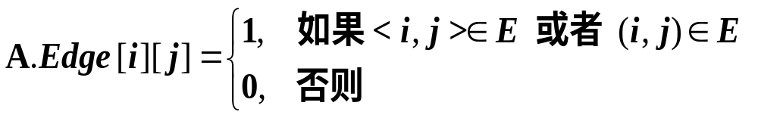
8.2 图的存储表示
  邻接矩阵 (Adjacency Matrix)
在图的邻接矩阵表示中，有一个记录各个顶点信息的顶点表，还有一个表示各个顶点之间关系的邻接矩阵。
设图 A = (V, E)是一个有 n 个顶点的图, 图的邻接矩阵是一个二维数组 A.edge[n][n]，定义：

Slide 10
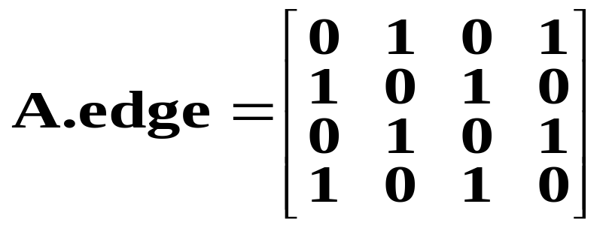
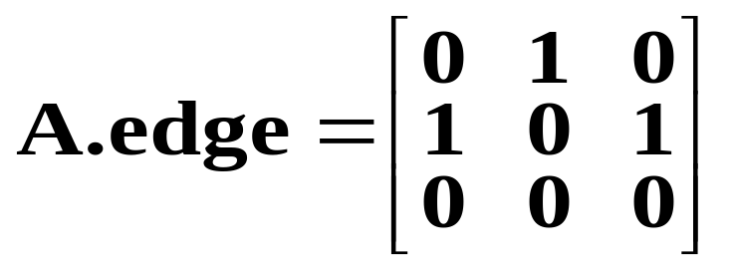
0
1
2
3
无向图的邻接矩阵是对称的。
顶点的入度和出度的求法。
0
1
2
有向图的邻接矩阵可能是不对称的。
顶点的入度和出度的求法。

Slide 11
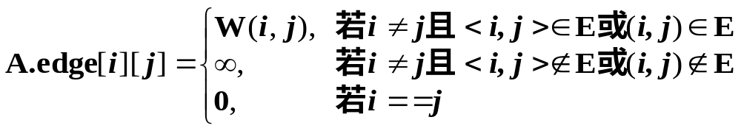
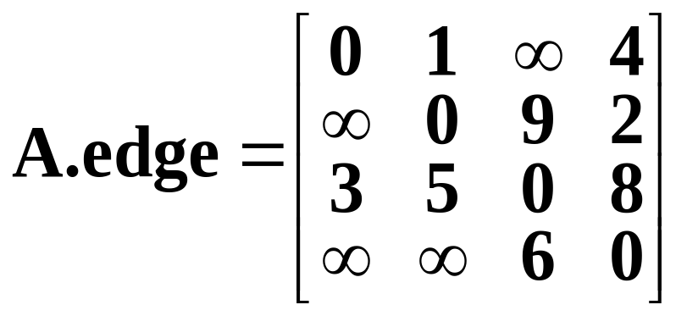
网络的邻接矩阵
8
2
3
6
3
9
2
5
4
0
1
1

Slide 12


邻接表 (Adjacency List)
无向图的邻接表
同一个顶点发出的边链接在同一个边链表中，每一个链结点代表一条边(边结点), 结点中有另一顶点的下标 dest 和指针 link。
data adj
dest link
dest link
A
0
1
2
3
A
B
C
D
1
3
∧
0
2
∧
B
C
1
∧
D
0
∧

Slide 13
有向图的邻接表和逆邻接表
data adj
dest link
A
0
1
2
A
B
C
1
∧
dest link
B
0
2
∧
∧
C
邻接表 (出边表)
data adj
dest link
0
1
2
A
B
C
1
∧
0
∧
1
∧
逆邻接表 (入边表)

Slide 14

网络 (带权图) 的邻接表
6
data adj
dest cost link
A
D
9
0
1
2
3
A
B
C
D
1 5
3 6
∧
5
2
2 8
∧
B
C
8
3 2
∧
1 9
∧
(顶点表)
(出边表)

Slide 15
邻接表表示的图的类定义
#define DefaultSize 10
template <class NameType, class DistType > class Graph;
template <class DistType> struct Edge { //边结点
friend class Graph<NameType, DistType>;
int dest; //目标顶点下标
DistType cost; //边上的权值
Edge<DistType> * link; //下一边链接指针
Edge ( ) { } //构造函数
Edge ( int D, DistType C ) :
dest (D), cost (C), link (NULL) { }
int operator != ( const Edge& E )
const { return dest != E.dest; }
};

Slide 16
template <class NameType, class DistType>
struct Vertex {
//顶点的定义
friend class Edge <DistType>;
friend class Graph <NameType, DistType>;
NameType data; //顶点数据
Edge <DistType> *adj; //边链表头指针
};

Slide 17
template <class NameType, class DistType> class Graph { //图类
private:
Vertex<NameType, DistType> * NodeTable; //顶点表
int NumVertices; //当前顶点个数
int MaxNumVertices; //最大顶点个数
int NumEdges; //当前边数
int GetVertexPos ( const NameType &vertex );
public:
Graph ( int sz );
~Graph ( );
int GraphEmpty ( ) const
{ return NumVertices == 0; }
int GraphFull ( ) const
{ return NumVertices == MaxNumVertices; }

Slide 18
int NumberOfVertices ( ) { return NumVertices; }
int NumberOfEdges ( ) { return NumEdges; }
Type GetValue ( int i )
{ return i >= 0 && i < numberVertices ?
NodeTable[i].data : NULL; }
void InsertVertex (const NameType &vertex );
void RemoveVertex ( int v );
void InsertEdge ( int v1, int v2, DistType weight );
void RemoveEdge ( int v1, int v2 );
float GetWeight ( int v1, int v2 );
int GetFirstNeighbor ( int v );
int GetNextNeighbor ( int v1, int v2 );
} ;

Slide 19
邻接表的构造函数和析构函数
template <class NameType, class DistType>
Graph <NameType,DistType>::Graph( int sz =DefaultSize):
NumVertices(0), MaxNumVertices (sz), NumEdges(0) {
int n, e, k, j; NameType name, tail, head;
DistType weight;
NodeTable = new Vertex<NameType> [MaxNumVertices];
//创建顶点表
cin >> n; //输入顶点个数

Slide 20
for ( int i = 0; i < n; i++)
{ cin >> name; InsertVertex ( name ); }
//输入各顶点信息并插入
cin >> e; //输入边条数
for ( i = 0; i < e; i++) { //逐条边输入
cin >> tail >> head >> weight;
k = GetVertexPos ( tail );
j = GetVertexPos ( head );
InsertEdge ( k, j, weight ); //插入边
}
} //end of Graph

Slide 21
template <class Type> Graph <Type> :: ~Graph ( ) {
for ( int i = 0; i < NumVertices; i++ ) {
Edge<DistType> *p = NodeTable[i].adj;
while ( p != NULL ) { //逐条边释放
NodeTable[i].adj = p->link;
delete p;
p = NodeTable[i].adj;
}
}
delete [ ] NodeTable; //释放顶点表
} // end of ~Graph

Slide 22
邻接表部分成员函数的实现
template <class NameType, class DistType>
int Graph <NameType, DistType> ::
GetVertexPos ( const NameType &vertex ) {
//私有函数:根据顶点名vertex查找它在邻接表中位置
for ( int i = 0; i < NumVertices; i++ )
if ( NodeTable[i].data == vertex )
return i;
return -1;
} // end of GetVertexPos

Slide 23
template <class NameType, class DistType>
int Graph <NameType, DistType> ::
GetFirstNeighbor ( int v ) {
//查找顶点 v 第一个邻接顶点在邻接表中位置
if ( v != -1 ) { //若顶点存在
Edge<DistType> * p = NodeTable[v].adj;
if ( p != NULL ) return p->dest;
}
return -1; //若顶点不存在
} // end of GetFirstNeighbor

Slide 24
template <class NameType, DistType>
int Graph <NameType, DistType> ::
GetNextNeighbor ( int v1, int v2 ) {
//查找顶点 v1 在邻接顶点 v2 后下一个邻接顶点
if ( v1 != -1 ) {
Edge<DistType> * p = NodeTable[v1].adj;
while ( p != NULL ) {
if ( p->dest == v2 && p->link != NULL )
return p->link->dest;
//返回下一个邻接顶点在邻接表中位置
else p = p->link;
}
}
return -1; //没有查到下一个邻接顶点
} // end of GetNextNeighbor

Slide 25
template <class NameType, class DistType>
DistType Graph<Type> ::GetWeight ( int v1, int v2) {
if ( u != -1 && v != -1 ) {
Edge<DistType> *p = NodeTable[v1].adj;
while ( p != NULL )
if ( p->dest == v2 ) return p->cost; else p = p->link;
}
return 0; //边不在图中
} // end of GetWeight

Slide 26
8.3 图的遍历与连通性
从已给的连通图中某一顶点出发，沿着一 些边访遍图中所有的顶点，且使每个顶点仅被访问一次，就叫做图的遍历 ( Graph Traversal )。
为了避免重复访问，可设置一个标志顶点是否被访问过的辅助数组 visited [ ]。

Slide 27
图的遍历的分类:
  深度优先搜索
  DFS (Depth First Search)
  广度优先搜索
  BFS (Breadth First Search)

Slide 28

深度优先搜索DFS ( Depth First Search )
深度优先搜索的示例
1
2
3
1
2
3
A
B
E
A
B
E
7
D
C
5
G
4
7
D
C
5
G
4
6
F
H
I
6
F
H
I
8
9
8
9
前进
回退
深度优先搜索过程 深度优先生成树

Slide 29
图的深度优先搜索算法
template<class NameType, class DistType>
void Graph<NameType, DistType>::DFS () {
int * visited = new int [NumberOfVertices( )];
for ( int i = 0; i < NumberOfVertices( ); i++ )
visited [i] = 0; //visited[] 初始化
DFS (0, visited ); //从顶点0开始深度优先搜索
delete [ ] visited;
} //end of DFS()

Slide 30
template<class NameType, class DistType>
void Graph<NameType, DistType>::DFS
(int v, int visited[]) {
cout << GetValue (v) << ‘ ’; //访问顶点 v
visited[v] = 1; //顶点 v 作访问标记
int w = GetFirstNeighbor (v);
while ( w != -1 ) { //若邻接顶点 w 存在
if ( !visited[w] ) DFS (w, visited );
//若顶点 w 未访问过, 递归访问顶点 w
w = GetNextNeighbor ( v, w );
//取顶点 v 排在 w 后的下一个邻接顶点
}
} //end of DFS()

Slide 31
广度优先搜索BFS ( Breadth First Search )
广度优先搜索的示例
1
2
5
1
2
5
A
B
E
A
B
E
4
D
C
3
G
7
4
D
C
3
G
7
6
F
H
I
6
F
H
I
8
9
8
9
广度优先搜索过程 广度优先生成树

Slide 32
广度优先搜索是一种分层的搜索过程, 每向前走一步可能访问一批顶点, 不像深度优先搜索那样有往回退的情况。因此, 广度优先搜索不是一个递归的过程。
为了实现逐层访问, 算法中使用了一个队列。
为避免重复访问, 需要一个辅助数组vsited[ ]，给被访问过的顶点加标记。

Slide 33
图的广度优先搜索算法
template<class NameType, class DistType>
void Graph<NameType, DistType>::BFS (int v ) {
int * visited = new int[NumVertices];
for ( int i = 0; i < NumVertices; i++ ) visited[i] = 0;
cout << GetValue (v) << ' '; visited[v] = 1;
Queue<int> q; q.EnQueue (v); //进队列

Slide 34
while ( !q.IsEmpty ( ) ) { //队空搜索结束
v= q.DeQueue ( );
int w = GetFirstNeighbor (v);
while ( w != -1 ) { //若邻接顶点 w 存在
if ( !visited[w] ) { //未访问过
cout << GetValue (w) << ‘ ’;
visited[w] = 1; q.EnQueue (w);
}
w = GetNextNeighbor (v, w);
} //重复检测 v 的所有邻接顶点
} //外层循环，判队列空否
delete [ ] visited;
} //end of BFS()

Slide 35
连通分量 (Connected component)
当无向图为非连通图时, 从图中某一顶点出发, 一次遍历不可能遍历到图中的所有顶点, 只能访问到该顶点所在的连通分量的所有顶点。
若从无向图的每一个连通分量中的一个顶点出发进行遍历, 可求得无向图的所有连通分量。
在算法中, 需要对图的每一个顶点进行检测是否已被访问过。
对于非连通的无向图，所有连通分量的生成树组成了非连通图的生成森林。

Slide 36
A
H
K
B
C
D
E
I
L
M
N
F
G
J
O
非连通无向图
A
H
K
B
C
D
E
I
L
M
N
F
G
J
O
非连通图的连通分量

Slide 37
确定连通分量的算法
template <class NameType, class DistType>
void Graph<NameType, DistType>::Components () {
int *visited = new int[NumVertices];
for ( int i = 0; i < NumVertices; i++ ) visited[i] = 0;
for ( i = 0; i < NumVertices ; i++ )
if ( !visited[i] ) { //检测顶点是否访问过
DFS (i, visited ); //未访问, 出发访问
OutputNewComponent ( ); //输出这个连通分量
}
delete [ ] visited;
} //end of Components

Slide 38
重连通分量 (Biconnected Component)
在无向连通图G中, 当且仅当删去G中的顶点v及所有依附于v的所有边后, 可将图分割成两个或两个以上的连通分量，则称顶点v为关节点。
没有关节点的连通图叫做重连通图。
在重连通图上, 任何一对顶点之间至少存在有两条路径。
一个连通图G如果不是重连通图，那么它可以包括几个重连通分量。

Slide 39
在一个无向连通图G中, 重连通分量可以利用深度优先生成树找到。
在图中各顶点旁标明的深度优先数, 给出进行深度优先搜索时各顶点访问的次序。
深度优先生成树的根是关节点的充要条件是它至少有两个子女。
其他顶点 u 是关节点的充要条件是它至少有一个子女 w, 从 w 出发, 不能通过 w、w 的子孙及一条回边所组成的路径到达 u 的祖先。

Slide 40
A
I
J
3
A
9
I
J
10
B
H
2
B
H
8
关节点
1
6
C
D
F
4
C
D
F
关节点
E
G
5
E
G
7
A
I
J
关节点
B
H
根有两 个子女
C
D
F
E
G

Slide 41
在图G的每一个顶点上定义一个 low 值，low[u] 是从 u 或 u 的子孙出发通过回边可以到达的最低深度优先数。
low[u] = min { dfn[u],
min{ low[w] | w 是 u 的一个子女 },
min{ dfn[x] | (u, x) 是一条回边 } }
u 是关节点的充要条件是：
  u 是具有两个以上子女的生成树的根；
  u 不是根，但它有一个子女 w，使得
  low[w] ≥ dfn[u]
这时 w 及其子孙不存在指向顶点 u 的祖先的回边。
计算dfn和low, 例子

Slide 42
8.4 最小生成树
( minimum cost spanning tree )
使用不同的遍历图的方法，可以得到不同的生成树；从不同的顶点出发，也可能得到不同的生成树。
按照生成树的定义，n个顶点的连通网络的生成树有n个顶点、n-1条边。
构造最小生成树的准则
  必须使用且仅使用该网络中的n-1 条边来联结网络中的n 个顶点；
  不能使用产生回路的边；
  各边上的权值的总和达到最小。

Slide 43
克鲁斯卡尔 (Kruskal) 算法
克鲁斯卡尔算法的基本思想：
设有一个有 n 个顶点的连通网络 N = { V, E }, 最初先构造一个只有 n 个顶点, 没有边的非连通图 T = { V, ∅ }, 图中每个顶点自成一个连通分量。当在 E 中选到一条具有最小权值的边时, 若该边的两个顶点落在不同的连通分量上，则将此边加入到 T 中; 否则将此边舍去，重新选择一条权值最小的边。如此重复下去, 直到所有顶点在同一个连通分量上为止。

Slide 44
算法的框架 利用最小堆(MinHeap)和并查集(DisjointSets)来实现克鲁斯卡尔算法。
首先, 利用最小堆来存放E中的所有的边, 堆中每个结点的格式为
在构造最小生成树过程中, 利用并查集的运算检查依附一条边的两顶点tail、head 是否在同一连通分量 (即并查集的同一个子集合) 上, 是则舍去这条边；否则将此边加入 T, 同时将这两个顶点放在同一个连通分量上。
tail head cost
边的两个顶点位置 边的权值

Slide 45

随着各边逐步加入到最小生成树的边集合中, 各连通分量也在逐步合并, 直到形成一个连通分量为止。
应用克鲁斯卡尔算法构造最小生成树的过程
28
0
1
0
1
0
1
10
14
16
10
5
6
2
5
6
2
5
6
2
24
18
25
12
4
3
4
3
4
3
22
原图 (a) (b)

Slide 46
28
0
1
0
1
0
1
10
14
16
10
10
14
5
6
2
5
6
2
5
6
2
24
18
25
12
12
12
4
3
4
3
4
3
22
原图 (c) (d)
0
1
0
1
0
1
10
14
16
10
14
16
10
14
16
5
6
2
5
6
2
5
6
2
12
12
25
12
4
3
4
3
4
3
22
22
(e) (f) (g)

Slide 47
普里姆(Prim)算法
普里姆算法的基本思想：
从连通网络 N = { V, E }中的某一顶点 u₀ 出发, 选择与它关联的具有最小权值的边 ( u₀, v ), 将其顶点加入到生成树顶点集合U中。
以后每一步从一个顶点在 U 中,而另一个顶点不在 U 中的各条边中选择权值最小的边(u, v), 把它的顶点加入到集合 U 中。如此继续下去, 直到网络中的所有顶点都加入到生成树顶点集合 U 中为止。
采用邻接矩阵作为图的存储表示。

Slide 48
28
0
1
0
1
0
1
10
14
16
10
10
5
6
2
5
6
2
5
6
2
24
18
25
12
25
4
3
4
3
4
3
22
原图 (a) (b)
0
1
0
1
0
1
10
10
10
14
16
5
6
2
5
6
2
5
6
2
25
25
12
25
12
4
3
4
3
4
3
22
22
22
(c) (d) (e) (f)

Slide 49
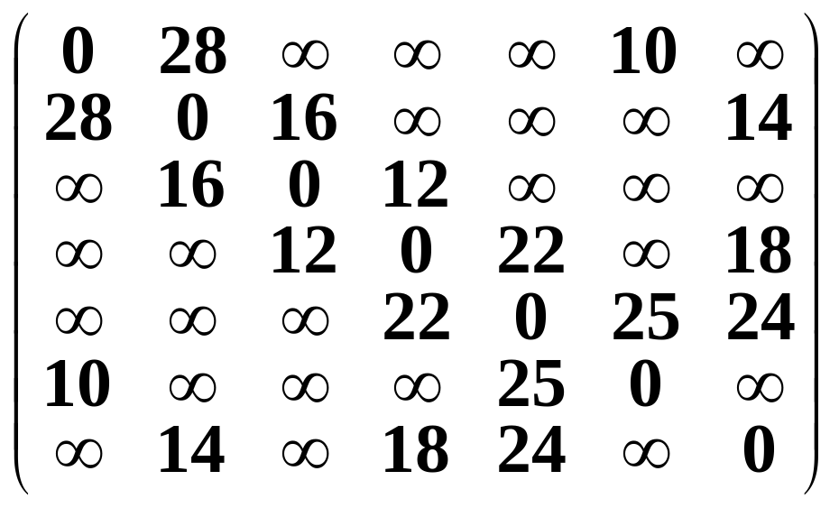
在构造过程中，还设置了两个辅助数组：
  lowcost[ ] 存放生成树顶点集合内顶点到生成树外各顶点的各边上的当前最小权值；
  nearvex[ ] 记录生成树顶点集合外各顶点距离集合内哪个顶点最近(即权值最小)。
例子
28
0
1
10
14
16
5
6
2
24
18
25
12
4
3
22

Slide 50
若选择从顶点0出发，即u₀ = 0，则两个辅助数组的初始状态为：
然后反复做以下工作：
  在 lowcost [ ]中选择 nearvex[i] ≠ -1 && lowcost[i]最小的边, 用 v 标记它。则选中的权值最小的边为(nearvex[v], v), 相应的权值为 lowcost[v]。
0 1 2 3 4 5 6
lowcost
0 28 ∞ ∞ ∞ 10 ∞
nearvex
-1 0 0 0 0 0 0

Slide 51
将 nearvex[v] 改为-1, 表示它已加入生成树顶点集合。
将边 (nearvex[v], v, lowcost[v] ) 加入生成树的边集合。
取 lowcost[i] = min{ lowcost[i], Edge[v][i] }，即用生成树顶点集合外各顶点 i 到刚加入该集合的新顶点 v 的距离 Edge[v][i] 与原来它们到生成树顶点集合中顶点的最短距离lowcost[i] 做比较, 取距离近的作为这些集合外顶点到生成树顶点集合内顶点的最短距离。

Slide 52
  如果生成树顶点集合外顶点 i 到刚加入该集合的新顶点 v 的距离比原来它到生成树顶点集合中顶点的最短距离还要近，则修改nearvex[i] : nearvex[i] = v。表示生成树外顶点i到生成树内顶点v当前距离最近。
0 1 2 3 4 5 6
lowcost
0 28 ∞ ∞ ∞ 10 ∞
nearvex
-1 0 0 0 0 0 0
选 v=5
选边 (0,5)

Slide 53
顶点v=5加入生成树顶点集合：
0 1 2 3 4 5 6
lowcost
0 28 ∞ ∞ 25 10 ∞
nearvex
-1 0 0 0 5 -1 0
选 v=4
选边 (5,4)
28
0
1
0
1
10
14
16
10
5
6
2
5
6
2
24
18
25
12
25
4
3
4
3
22
原图 边 (0,5,10) 加入生成树

Slide 54
顶点v=4加入生成树顶点集合：
0 1 2 3 4 5 6
lowcost
0 28 ∞ 22 25 10 24
nearvex
-1 0 0 4 -1 -1 4
选 v=3
选边 (4,3)
28
0
1
0
1
10
14
16
10
5
6
2
5
6
2
24
18
25
12
25
4
3
4
3
22
22
原图 边 (5,4,25) 加入生成树

Slide 55
顶点v=3加入生成树顶点集合：
0 1 2 3 4 5 6
lowcost
0 28 12 22 25 10 18
nearvex
-1 0 3 -1 -1 -1 3
选 v=2
选边 (3,2)
28
0
1
0
1
10
14
16
10
5
6
2
5
6
2
24
18
25
12
25
12
4
3
4
3
22
22
原图 边 (4,3,22) 加入生成树

Slide 56
顶点v=2加入生成树顶点集合：
0 1 2 3 4 5 6
lowcost
0 16 12 22 25 10 18
nearvex
-1 2 -1 -1 -1 -1 3
选 v=1
选边 (2,1)
28
0
1
0
1
10
14
16
10
16
5
6
2
5
2
24
18
25
12
25
12
4
3
4
3
22
22
原图 边 (3,2,12) 加入生成树

Slide 57
顶点v=1加入生成树顶点集合：
0 1 2 3 4 5 6
lowcost
0 16 12 22 25 10 14
nearvex
-1 -1 -1 -1 -1 -1 1
选 v=6
选边 (1,6)
28
0
1
0
1
10
14
16
10
14
16
5
6
2
5
6
2
24
18
25
12
25
12
4
3
4
3
22
22
原图 边 (2,1,16) 加入生成树

Slide 58
顶点v=6加入生成树顶点集合：
0 1 2 3 4 5 6
lowcost
0 16 12 22 25 10 14
nearvex
-1 -1 -1 -1 -1 -1 -1
28
0
1
0
1
10
14
16
10
14
16
5
6
2
5
6
2
24
18
25
12
25
12
4
3
4
3
22
22
原图 边 (1,6,14) 加入生成树

Slide 59
最后生成树中边集合里存入得各条边为：
(0, 5, 10), (5, 4, 25), (4, 3, 22),
(3, 2, 12), (2, 1, 16), (1, 6, 14)

Slide 60
分析以上算法, 设连通网络有 n 个顶点, 则该算法的时间复杂度为 O(n²), 它适用于边稠密的网络。
克鲁斯卡尔算法不仅适合于边稠密的情形，也适合于边稀疏的情形。
注意：当各边有相同权值时，由于选择的随意性，产生的生成树可能不惟一。

Slide 61
8.5 最短路径 (Shortest Path)
最短路径问题：如果从图中某一顶点(称为源点)到达另一顶点(称为终点)的路径可能不止一条，如何找到一条路径使得沿此路径上各边上的权值总和达到最小。
问题解法
  边上权值非负情形的单源最短路径问题
  — Dijkstra算法 √ (仅讲此算法)
  边上权值为任意值的单源最短路径问题
  — Bellman和Ford算法 × (不讲)
  所有顶点之间的最短路径
  — Floyd算法 × (不讲)

Slide 62
边上权值非负情形的单源最短路径问题
问题的提法： 给定一个带权有向图D与源点 v，求从 v 到D中其他顶点的最短路径。限定各边上的权值大于或等于0。
为求得这些最短路径, Dijkstra提出按路径长度的递增次序, 逐步产生最短路径的算法。首先求出长度最短的一条最短路径，再参照它求出长度次短的一条最短路径，依次类推，直到从顶点v到其它各顶点的最短路径全部求出为止。
举例说明

Slide 63
10
0
100
1
30
10
4
50
60
2
20
3
Dijkstra逐步求解的过程
源点 终点 最短路径 路径长度
v₀ v₁ (v₀,v₁) 10
v₂ (v₀,v₁,v₂) (v₀,v₃,v₂) ∞,60,50
v₃ (v₀,v₃) 30
v₄ (v₀,v₄) (v₀,v₃,v₄) (v₀,v₃,v₂ ,v₄) 100,90,60

Slide 64
引入辅助数组dist。它的每一个分量dist[i]表示当前找到的从源点 v₀到终点 v_{i} 的最短路径的长度。初始状态：
  若从源点v₀到顶点 v_{i} 有边, 则dist[i]为该边上的权值；
  若从源点v₀到顶点 v_{i} 无边, 则dist[i]为∞ 。
假设 S 是已求得的最短路径的终点的集合，则可证明：下一条最短路径必然是从v₀ 出发，中间只经过 S 中的顶点便可到达的那些顶点v_{x} (v_{x}∈V-S )的路径中的一条。
每次求得一条最短路径后, 其终点v_{k} 加入集合S，然后对所有的v_{i} ∈V-S，修改其 dist[i]值。

Slide 65
Dijkstra算法可描述如下：
① 初始化： S ← { v₀ };
dist[j] ← Edge[0][j], j = 1, 2, …, n-1;
// n为图中顶点个数
② 求出最短路径的长度：
dist[k] ← min { dist[i] }, i ∈ V- S ;
S ← S U { k };
③ 修改：
dist[i] ← min{ dist[i], dist[k] + Edge[k][i] },
对于每一个 i ∈ V- S ;
④ 判断：若 S = V, 则算法结束，否则转 ②。

Slide 66
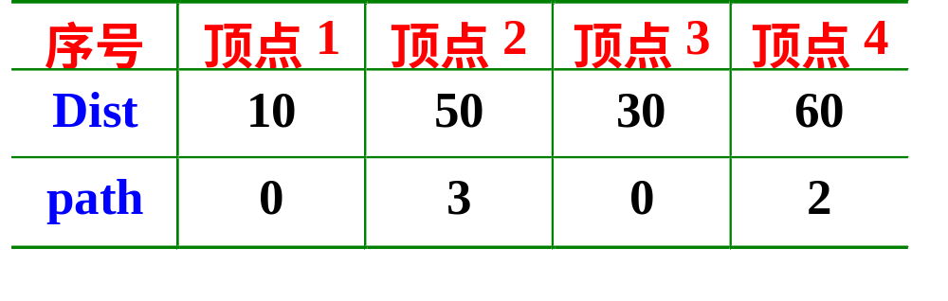
Dijkstra算法中各辅助数组的最终结果
0
10
100
从表中读取源点0到终点v的最短路径的方法 : 举顶点4为例
path[4] = 2 path[2] = 3
path[3] = 0，反过来排列，得到路径 0, 3, 2, 4，这就是源点0到终点4的最短路径。
1
30
4
10
60
50
2
3
20

Slide 67
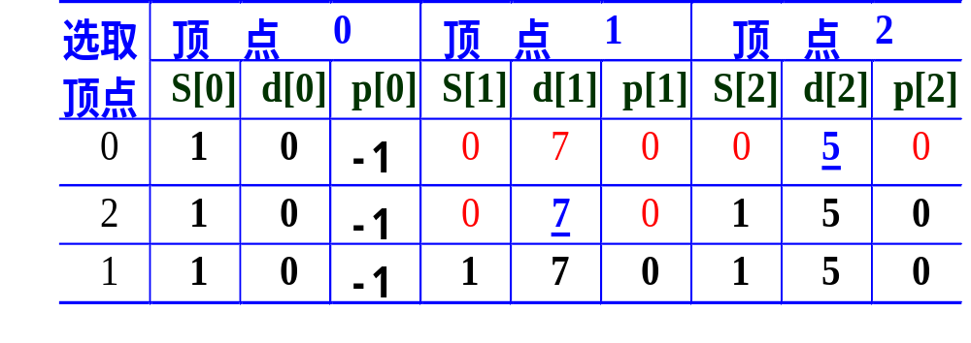
边上权值为任意值的单源最短路径问题
带权有向图D的某几条边或所有边的长度可能为负值。利用Dijkstra算法，不一定能得到正确的结果。
5
若设源点v = 0，使用Dijkstra算法所得结果
7
-5
0
1
2

Slide 68
源点0到终点2的最短路径应是0, 1, 2，其长度为2，它小于算法中计算出来的dist[2]的值。
Bellman和Ford提出了从源点逐次绕过其他顶点，以缩短到达终点的最短路径长度的方法。该方法有一个限制条件，即要求图中不能包含有由带负权值的边组成的回路。
5
-2
7
-5
1
1
0
1
2
0
1
2

Slide 69
当图中没有由带负权值的边组成的回路时，有n个顶点的图中任意两个顶点之间如果存在最短路径，此路径最多有n-1条边。
我们将以此为依据考虑计算从源点v到其他顶点u的最短路径的长度dist[u]。
Bellman-Ford方法构造一个最短路径长度数组序列dist¹[u], dist²[u], …, dist^{n-1}[u]。其中，
  dist¹ [u]是从源点 v 到终点 u 的只经过一条边的最短路径的长度，
  dist¹ [u] = Edge[v][u]

Slide 70
  dist² [u]是从源点 v 最多经过两条边到达终点 u的最短路径的长度;
  dist³ [u]是从源点 v 出发最多经过不构成带负长度边回路的三条边到达终点 u 的最短路径的长度，…，
  dist ^{n-1}[u]是从源点 v 出发最多经过不构成带负长度边回路的n-1条边到达终点 u 的最短路径的长度。
算法的最终目的是计算出 dist ^{n-1}[u]。
可以用递推方式计算 dist^{k} [u]。

Slide 71
dist¹ [u] = Edge[v][u]；
dist^{k} [u] = min { dist^{k-1} [u],
min { dist^{k-1} [j]+Edge[j][u] } }
  设已经求出 dist^{k-1} [j], j = 0, 1, …, n-1, 此即从源点 v 最多经过不构成带负长度边回路的 k-1 条边到达终点 j 的最短路径的长度。
  计算 min { dist^{k-1} [j]+ Edge[j][u] }，可得从源点 v 绕过各顶点j，最多经过不构成带负长度边回路的 k 条边到达终点u的最短路径的长度。用它与dist^{k-1} [u]比较，取小者作为dist^{k} [u]的值。

Slide 72
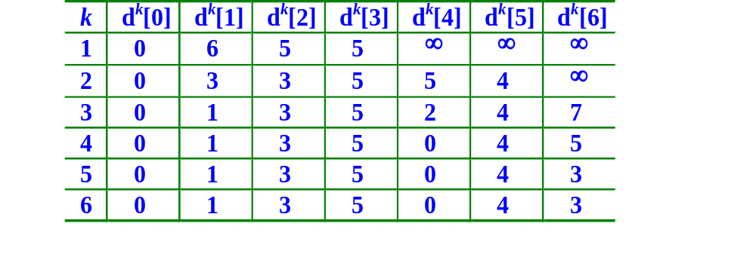
-1
图的最短路径长度
1
4
6
-2
3
5
1
0
2
6
5
-2
3
3
5
-1

Slide 73
所有顶点之间的最短路径
问题的提法：已知一个各边权值均大于0的带权有向图，对每一对顶点 v_{i} ≠ v_{j}，要求求出v_{i} 与v_{j}之间的最短路径和最短路径长度。
Floyd算法的基本思想：
定义一个n阶方阵序列：
A⁽⁻¹⁾, A⁽⁰⁾, …, A^{(n-1)}.
其中 A⁽⁻¹⁾ [i][j] = Edge[i][j]；
A^{(k)} [i][j] = min { A^{(k-1)}[i][j]，
A^{(k-1)}[i][k] + A^{(k-1)}[k][j] }, k = 0,1,…, n-1

Slide 74
A⁽⁰⁾ [i][j]是从顶点v_{i} 到v_{j} , 中间顶点是v₀的最短路径的长度;
A^{(k)} [i][j]是从顶点v_{i} 到v_{j} , 中间顶点的序号不大于k的最短路径的长度;
A^{(n-1)}[i][j]是从顶点v_{i} 到v_{j} 的最短路径长度。
Floyd算法允许图中有带负权值的边，但不许有包含带负权值的边组成的回路。

Slide 75
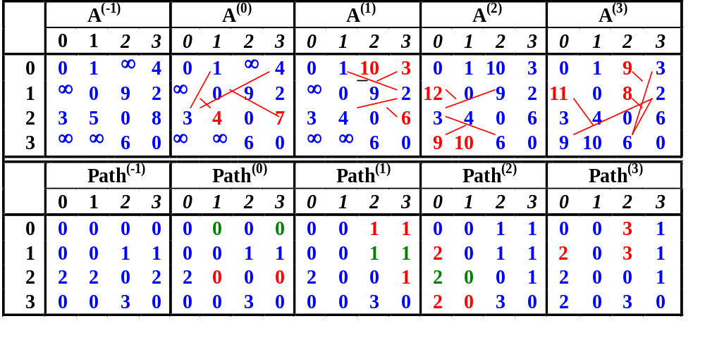
6
8
2
3
9
4
2
3
5
0
1
1

Slide 76
以 Path⁽³⁾为例，对最短路径读法加以说明。从A⁽³⁾知，顶点1到0的最短路径长度为a[1][0] = 11, 其最短路径看 path[1][0] = 2，path[1][2] = 3，path[1][3] = 1, 表示顶点0 ← 顶点2 ← 顶点3 ← 顶点1; 从顶点1到顶点0最短路径为<1, 3>,<3, 2>,<2, 0>。
本章给出的求解最短路径的算法不仅适用于带权有向图，对带权无向图也可以适用。因为带权无向图可以看作是有往返二重边的有向图。

Slide 77
8.6 活动网络 (Activity Network)
用顶点表示活动的网络 (AOV网络)
计划、施工过程、生产流程、程序流程等都是“工程”。除了很小的工程外，一般都把工程分为若干个叫做“活动”的子工程。完成了这些活动，这个工程就可以完成了。
例如，计算机专业学生的学习就是一个工程，每一门课程的学习就是整个工程的一些活动。其中有些课程要求先修课程，有些则不要求。这样在有的课程之间有领先关系，有的课程可以并行地学习。

Slide 78
课程代号
课程名称
先修课程
C₁ 高等数学
C₂ 程序设计基础
C₃ 离散数学 C₁, C₂
C₄ 数据结构 C₃, C₂
C₅ 高级语言程序设计 C₂
C₆ 编译方法 C₅, C₄
C₇ 操作系统 C₄, C₉
C₈ 普通物理 C₁
C₉ 计算机原理 C₈

Slide 79
C8
C9
C1
C7
C3
C4
C2
C6
C5
学生课程学习工程图

Slide 80
可以用有向图表示一个工程。在这种有向图中，用顶点表示活动，用有向边<V_{i}, V_{j}>表示活动V_{i} 必须先于活动V_{j} 进行。这种有向图叫做顶点表示活动的AOV网络 (Activity On Vertices)。
在AOV网络中不能出现有向回路, 即有向环。如果出现了有向环，则意味着某项活动应以自己作为先决条件。
因此，对给定的AOV网络，必须先判断它是否存在有向环。

Slide 81
检测有向环的一种方法是对AOV网络构造它的拓扑有序序列。即将各个顶点 (代表各个活动)排列成一个线性有序的序列，使得AOV网络中所有应存在的前驱和后继关系都能得到满足。
3
拓扑排序
3
1
4
1
4
2
2
偏序关系
全序关系
1
2
3
4

Slide 82
这种构造AOV网络全部顶点的拓扑有序序列的运算就叫做拓扑排序。
如果通过拓扑排序能将AOV网络的所有顶点都排入一个拓扑有序的序列中, 则该网络中必定不会出现有向环。
如果AOV网络中存在有向环，此AOV网络所代表的工程是不可行的。
例如, 对学生选课工程图进行拓扑排序, 得到的拓扑有序序列为：

Slide 83
C₁ , C₂ , C₃ , C₄ , C₅ , C₆ , C₈ , C₉ , C₇
或 C₁ , C₈ , C₉ , C₂ , C₅ , C₃ , C₄ , C₇ , C₆
C8
C9
C1
C7
C3
C4
C2
C6
C5

Slide 84
进行拓扑排序的方法
① 输入AOV网络。令 n 为顶点个数。
② 在AOV网络中选一个没有直接前驱的顶点, 并输出之;
③ 从图中删去该顶点, 同时删去所有它发出的有向边;
④ 重复以上 ②、③步, 直到
  全部顶点均已输出，拓扑有序序列形成，拓扑排序完成；
  或图中还有未输出的顶点, 但已跳出处理循环。说明图中还剩下一些顶点, 它们都有直接前驱。这时网络中必存在有向环。

Slide 85
拓扑排序的过程
C0
C1
C2
C0
C1
C2
C3
C4
C5
C3
C4
C5
(a) 有向无环图
(b) 输出顶点C4
C0
C1
C2
C1
C2
C3
C5
C3
C5
(c) 输出顶点C0
(d) 输出顶点C3

Slide 86
C1
C2
C1
C5
C5
(e) 输出顶点C2
(f) 输出顶点C1
C5
(g) 输出顶点C5
(h) 拓扑排序完成
最后得到的拓扑有序序列为 C₄ , C₀ , C₃ , C₂ , C₁ , C₅ 。它满足图中给出的所有前驱和后继关系，对于本来没有这种关系的顶点，如C₄和C₂，也排出了先后次序关系。

Slide 87
AOV网络及其邻接表表示
count data adj
dest link
0
1
2
3
4
5
1
3
0
1
0
3
C0
C1
C2
C3 0
C4
C5 0
1
3 0
5
1
5 0
0
1
5 0
C0
C1
C2
C3
C4
C5

Slide 88
在邻接表中增设一个数组count[ ]，记录各顶点入度。入度为零的顶点即无前驱顶点。
在输入数据前, 顶点表NodeTable[ ]和入度数组count[ ]全部初始化。在输入数据时, 每输入一条边<j, k>, 就需要建立一个边结点, 并将它链入相应边链表中, 统计入度信息：
  Edge * p = new Edge<int> (k);
  //建立边结点, dest 域赋为 k
  p->link = NodeTable[j].adj;
  NodeTable[j].adj = p;
  //链入顶点 j 的边链表的前端
  count[k]++; //顶点 k 入度加一

Slide 89
在算法中, 使用一个存放入度为零的顶点的链式栈, 供选择和输出无前驱的顶点。
拓扑排序算法可描述如下：
  建立入度为零的顶点栈;
  当入度为零的顶点栈不空时, 重复执行
    从顶点栈中退出一个顶点, 并输出之;
    从AOV网络中删去这个顶点和它发出的边, 边的终顶点入度减一;
    如果边的终顶点入度减至0, 则该顶点进入度为零的顶点栈;
  如果输出顶点个数少于AOV网络的顶点个数, 则报告网络中存在有向环。

Slide 90
在算法实现时, 为了建立入度为零的顶点栈,可以不另外分配存储空间, 直接利用入度为零的顶点的count[ ]数组元素。设立一个栈顶指针top, 指示当前栈顶位置, 即某一个入度为零的顶点。栈初始化时置top = -1。
将顶点i 进栈时执行以下指针的修改：
  count[i] = top; top = i ;
  // top指向新栈顶i, 原栈顶元素在count[i]中
退栈操作可以写成：
  j = top; top = count[top];
  //位于栈顶的顶点记于 j, top退到次栈顶

Slide 91
C0
C1
C2
拓扑排序时入度为零的顶点栈在count[]中的变化
C3
C4
C5
top
top
0
1
2
3
4
5
1
3
0
1
0
3
0
1
2
3
4
5
1
3
-1
1
2
3
top
0
1
2
3
4
5
2
2
-1
1
2
2
0
1
2
3
4
5
2
1
-1
2
2
2
top
top
top
top
top
顶点4
出栈
顶点0
出栈
建栈

Slide 92
C0
C1
C2
拓扑排序时入度为零的顶点栈在count[]中的变化
C3
C4
C5
top
top
top
0
1
2
3
4
5
2
1
-1
2
2
2
0
1
2
3
4
5
2
-1
-1
2
2
1
0
1
2
3
4
5
2
-1
-1
2
2
-1
0
1
2
3
4
5
2
-1
-1
2
2
-1
top
top
顶点3
出栈
顶点2
出栈
顶点1
出栈
顶点5
出栈
top

Slide 93
分析此拓扑排序算法可知，如果AOV网络有n 个顶点，e 条边，在拓扑排序的过程中，搜索入度为零的顶点，建立链式栈所需要的时间是O(n)。在正常的情况下，有向图有 n 个顶点，每个顶点进一次栈，出一次栈，共输出 n 次。顶点入度减一的运算共执行了 e 次。所以总的时间复杂度为O(n+e)。

Slide 94
用边表示活动的网络(AOE网络)
如果在无有向环的带权有向图中, 用有向边表示一个工程中的活动 (Activity), 用边上权值表示活动持续时间 (Duration), 用顶点表示事件 (Event), 则这样的有向图叫做用边表示活动的网络, 简称 AOE ( Activity On Edges ) 网络。
AOE网络在某些工程估算方面非常有用。例如，可以使人们了解：
  完成整个工程至少需要多少时间(假设网络中没有环)?

Slide 95
  为缩短完成工程所需的时间, 应当加快哪些活动?
从源点到各个顶点, 以至从源点到汇点的有向路径可能不止一条。 这些路径的长度也可能不同。 完成不同路径的活动所需的时间虽然不同, 但只有各条路径上所有活动都完成了, 整个工程才算完成。
因此, 完成整个工程所需的时间取决于从源点到汇点的最长路径长度, 即在这条路径上所有活动的持续时间之和。这条路径长度最长的路径就叫做关键路径(Critical Path)。

Slide 96
要找出关键路径，必须找出关键活动, 即不按期完成就会影响整个工程完成的活动。
关键路径上的所有活动都是关键活动。因此, 只要找到了关键活动, 就可以找到关键路径。例如, 下图就是一个AOE网。
2
5
a₈=18
a₇=6
a₁=8
a₃=14
a₁₀=12
1
4
a₆=8
7
8
a₄=10
a₉=6
a₂=12
3
a₅=28
6

Slide 97
定义几个与计算关键活动有关的量：
① 事件V_{i} 的最早可能开始时间Ve(i)
是从源点V₀ 到顶点V_{i} 的最长路径长度。
② 事件V_{i} 的最迟允许开始时间Vl[i]
是在保证汇点V_{n-1} 在Ve[n-1] 时刻完成的前提下，事件V_{i} 的允许的最迟开始时间。
③ 活动a_{k} 的最早可能开始时间 e[k]
设活动a_{k} 在边< V_{i} , V_{j} >上, 则e[k]是从源点V₀到顶点V_{i} 的最长路径长度。因此,
e[k] = Ve[i]。
④ 活动a_{k} 的最迟允许开始时间 l[k]

Slide 98
l[k]是在不会引起时间延误的前提下, 该活动允许的最迟开始时间。
l[k] = Vl[j] - dur(<i, j>)。
其中, dur(<i, j>)是完成 a_{k} 所需的时间。
⑤ 时间余量 l[k] - e[k]
表示活动 a_{k} 的最早可能开始时间和最迟允许开始时间的时间余量。l[k] == e[k] 表示活动 a_{k} 是没有时间余量的关键活动。
为找出关键活动, 需要求各个活动的 e[k] 与 l[k]，以判别是否 l[k] == e[k]。

Slide 99
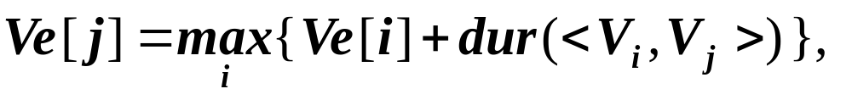
为求得 e[k]与 l[k], 需要先求得从源点 V₀ 到各个顶点 V_{i} 的 Ve[i] 和 Vl[i]。
求Ve[i]的递推公式
  从 Ve[0] = 0 开始，向前递推
  < V_{i}, V_{j} > ∈ S2, j = 1, 2, …, n-1
  S2 是所有指向V_{j} 的有向边< V_{i} , V_{j} >的集合。
Ve = 6
5
2
Ve = 11? 14? 13?
Ve = 12
4
√
Ve = 9
已知
求解

Slide 100
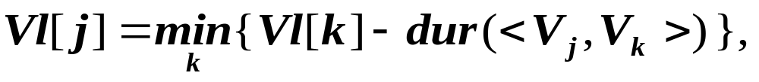
从Vl[n-1] = Ve[n-1]开始，反向递推
  < V_{j}, V_{k} > ∈ S1, j = n-2, n-3, …, 0
  S1是所有源自V_{j} 的有向边< V_{j} , V_{k}>的集合。
这两个递推公式的计算必须分别在拓扑有序及逆拓扑有序的前提下进行。
Vl = 19
6
7
Vl = 13? 17? 6?
Vl = 24
√
5
Vl = 11
求解
已知

Slide 101
设活动a_{k} (k=1,2,…,e)在带权有向边< V_{i} , V_{j} > 上, 其持续时间用dur (<V_{i} , V_{j} >) 表示, 则有
e[k] = Ve[i]；
l[k] = Vl[j] - dur(<V_{i} , V_{j} >)；k = 1, 2, …, e。这样就得到计算关键路径的算法。
为了简化算法, 假定在求关键路径之前已经对各顶点实现了拓扑排序, 并按拓扑有序的顺序对各顶点重新进行了编号。

Slide 102
1 2 3 4 5 6 7 8
Ve
Vl
0 8 12 22 28 40 46 58
0 8 12 22 28 40 46 58
1 2 3 4 5 6 7 8 9 10
e
l
0 0 8 12 12 22 22 28 40 46
0 0 8 12 12 32 22 28 40 46
2
5
a₈=18
a₁=8
a₇=6
a₃=14
a₁₀=12
1
4
a₆=8
7
8
a₄=10
a₉=6
a₂=12
3
6
a₅=28

Slide 103
注意
所有顶点按拓扑有序的次序编号。
仅计算 Ve[i] 和 Vl[i] 是不够的，还须计算 e[k] 和 l[k]。
不是任一关键活动加速一定能使整个工程提前。
想使整个工程提前，要考虑各个关键路径上所有关键活动。

